Slide 1
„Jen mimořádnost má životní oprávnění.“
J. W. von Goethe
citováno j. mahenem v textu „poslání brněnského divadla“

Slide 2
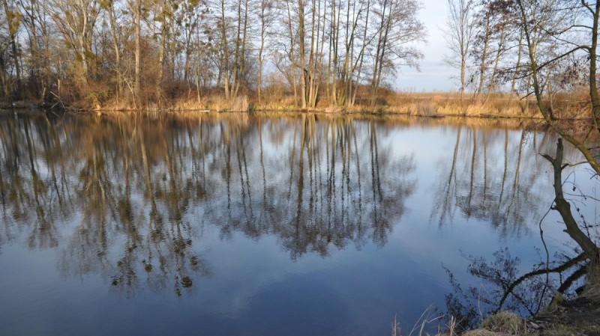
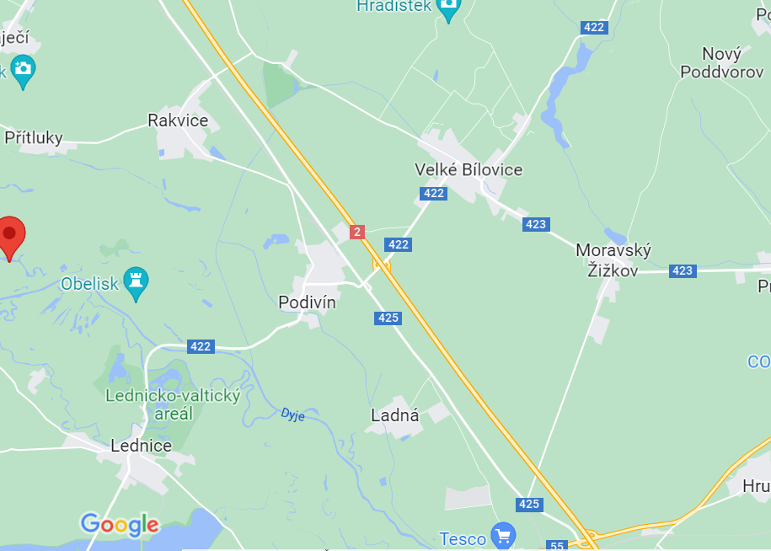

Slide 3


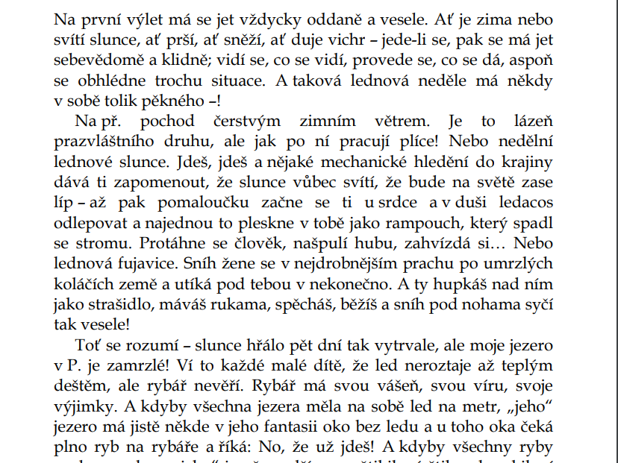
Jiří Mahen: Rybářská knížka https://web2.mlp.cz/koweb/00/04/12/21/21/rybarska_knizka.pdf

Slide 4
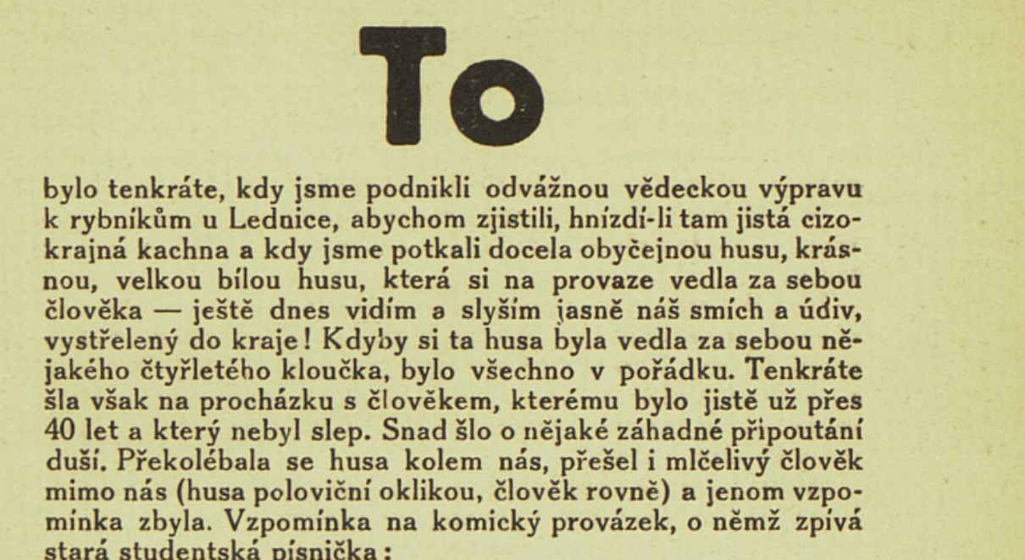
Jiří Mahen: Husa na provázku, 1925

Slide 5
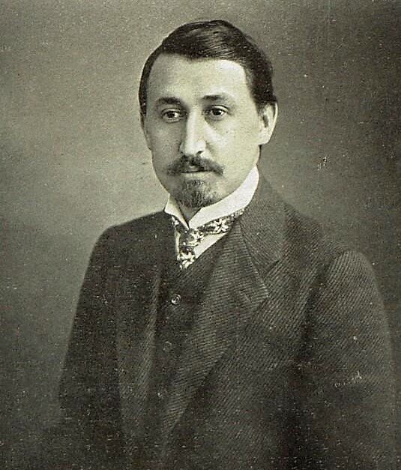
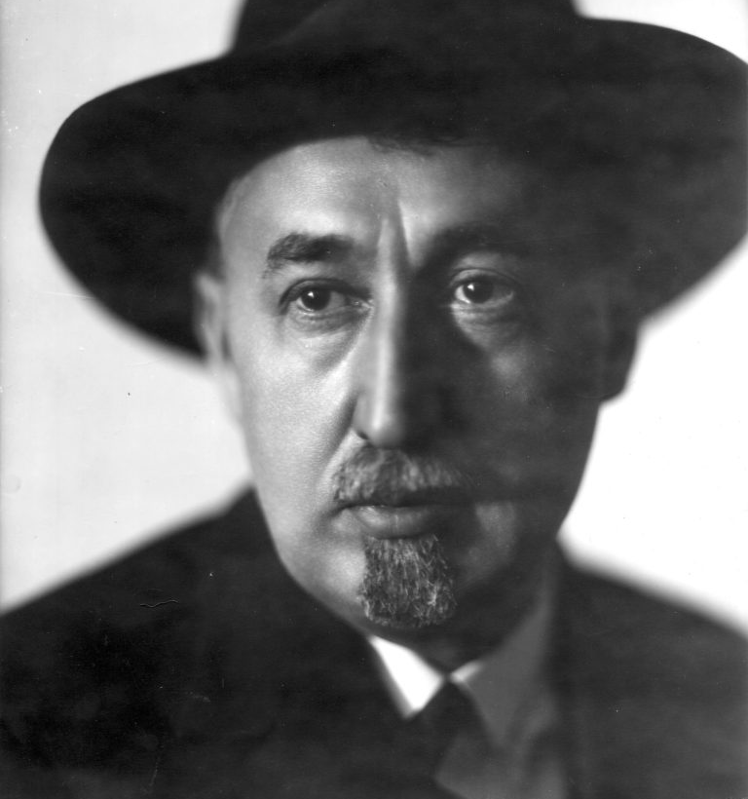

Slide 6
Jiří mahen (1882-1939)
Antonín Vančura
Básník, spisovatel, dramatik, dramaturg, knihovník, literární a divadelní kritik, rybář
Studium češtiny a němčiny, profesor na gymnáziu a obchodní škole
Novinář (Lidové noviny) – kritické reflexe brněnského divadla v letech 1911-1915
Spolupodílel se na formování kulturního života v Brně: knihovník (od 1921), dramaturg ND v Brně (1918-1922), pedagog na Konzervatoři (1920-1924)

Slide 7
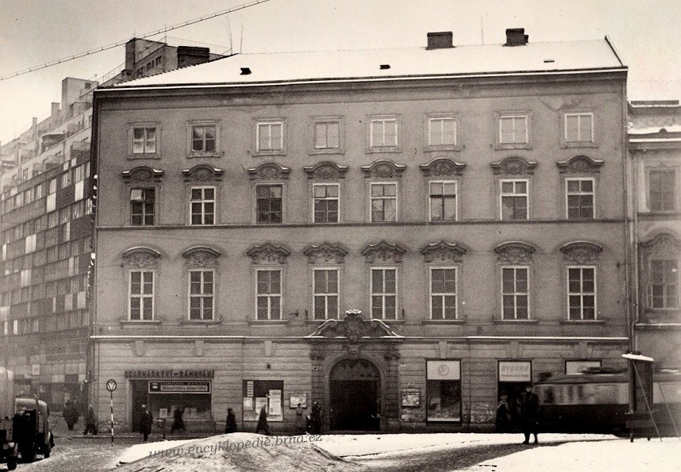
1921 jmenován knihovníkem
Ve dvacítce "knihovnických pohádek", které uveřejňoval v letech 1926-27 pod pseudonymem Zelená maska v Rozpravách Aventina, sáhl po formě satirické črty
1927: Spolek veřejných obecních knihovníků
Zachovaly se stovky katalogizačních lístků, na nichž zachycoval svým pečlivým způsobem mnoho popisných podrobností a zvláštností. Průkopnická byla Mahenova činnost zvláště v oblasti předmětové katalogizace, v níž do značné míry předjímal zásady dnešního elektronického "klíčování".
Městská knihovna v Brně

Slide 8
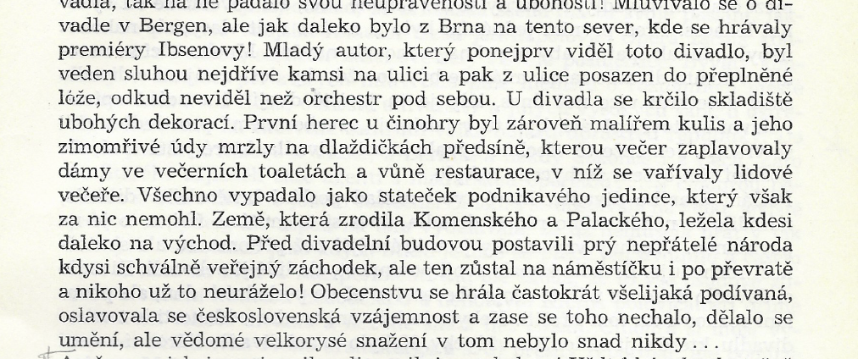
Jiří Mahen popisuje situaci v brněnském divadle desátých let
Poslání brněnského divadla, 1934

Slide 9
Brněnská činohra začátku 20. století
1917/18: vedení Václav Jiřikovský, přizval si Jiřího Mahena – repertoár sestával především z českých dramatických klasik (Tyl, Stroupežnický, Jirásek)
První dramaturg Starého divadla – do té doby funkce nebyla
Sám také režíroval
Zač. 1919: na místo ředitele nastupuje Václav Štech, po krátkém období mimo divadlo se vrací i Mahen
Staré divadlo, Městské divadlo na Hradbách (převážně na operu), Reduta – podíl v hraní s Němci

Slide 10
Dramaturgické vize
Repertoár se odvíjí od cílů vůči obecenstvu
Kompromisní:
Zábavné hry – ekonomický faktor
Umělecké hry – zahraniční repertoár, inscenační provedení
Komorní večery
Spory o repertoár Štech-Mahen: ekonomický faktor X umělecká úroveň
Štech: „ústav umělecký pro povznesení, ušlechťování a zábavu širokých vrstev“

Slide 11
Komorní večery 1919/20
celkem třináct večerů
Strindbergova Blýskavice (prem. 7. 10. 1919), de Mussetovy Marianiny vrtochy a Rozmar (prem. 4. 11. 1919), Shawova Fannina první hra (prem. 29. 12. 1919), de Curelův Tanec před zrcadlem (prem. 20. 1. 1920), Syngeova Studnice světců (prem. 12. 4. 1920), Bjornsonova Rukavička (prem. 27. 4. 1920), Ibsenova Paní z námoří (prem. 31. 1. 1920) a Heibergův Balkon (prem. 28. 6. 1920), dale večer moravskych autorů a večer pathosu.
V roce 1941 na ně navazuje Rudolf Walter: Komorní hry Radosti ze života

Slide 12
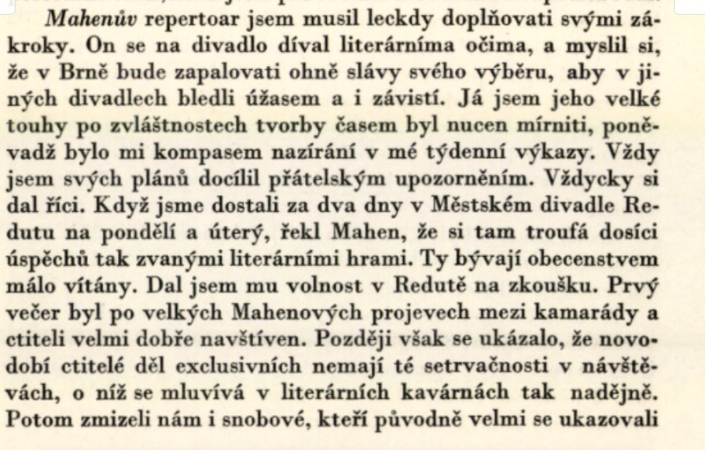
Václav Štech, Džungle literární a divadelní, s. 388

Slide 13
Jiří Mahen dramatik
Juanův konec (1905) – debut, aktovka
Klíč (1907) – aktovka, pod vlivem revolučních událostí v Rusku 1905
Theseus (1909) – drama antického člověka (a Mefistofeles, 1910 – metafyzická dramata, otázky života a smrti)
Janošík (1910)
V Janošíkově duši se evidentně bijí osvojené a hluboce zvnitřněné křesťanské ideály s přirozenou lidskou touhou po satisfakci, imperativy „nepokradeš“ a „nezabiješ“ se střetávají s potřebou napravit způsobené křivdy a voláním po potrestání viníků.
První uvedení v Národním divadle (prem. 30. 9. 1910) znamenalo pro Mahena první výrazný divadelní úspěch. Režii měl J. Kvapil, titulní roli hrál v té době již sedmapadesátiletý E. Vojan.

Slide 14
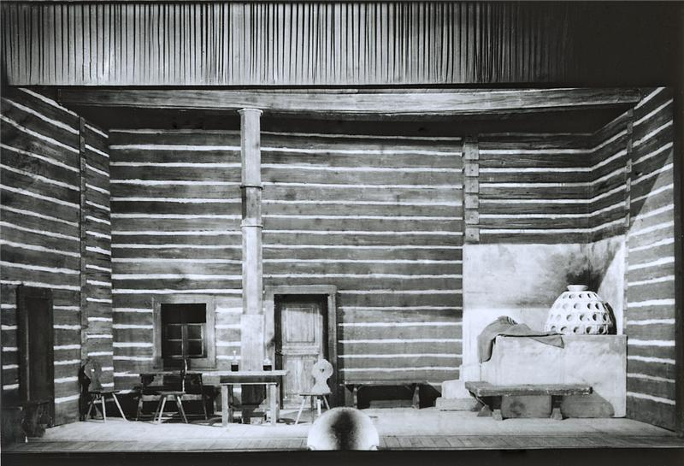
J. Mahen: Janošík, režie Jaroslav Kvapil, prem. 1910

Slide 15
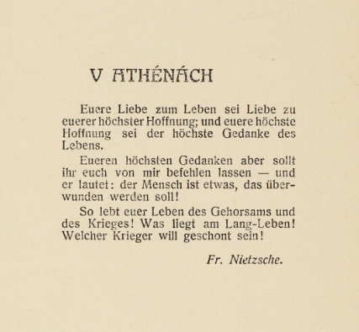
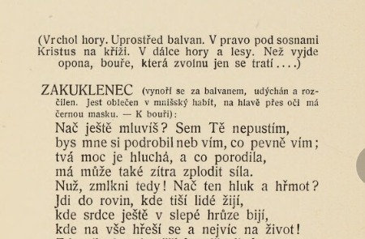
Jiří Mahen: Theseus, 1909, předehra

Slide 16
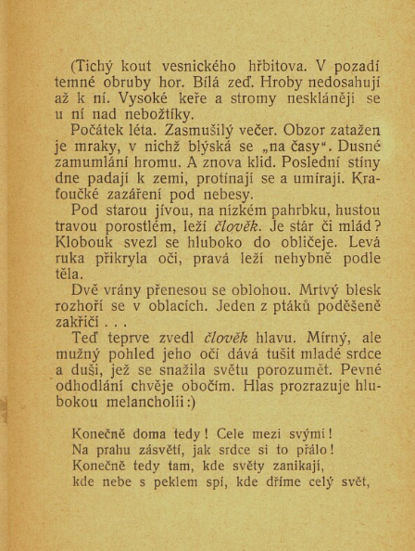
Jiří Mahen: Mefistofeles (1910)

Slide 17
Píseň života (1915)
Ulička odvahy (1917) – Mahen ji v předmluvě označil jako „krásný obrázek naschvál“. STUDENT (Lojzičce): „(...) Podívejte se, my dva jsme teď jistě po svém šťastni a milión sedm set tisíc lidí dneska mohlo být taky šťastno, jenom kdyby měli kuráž! (...)Kuráž –kuráž do všeho –jak by s tím byli lidé šťastni! (Zase si zahraje kousek na harmonice.) Jak se jmenuje vaše ulička? Že nemá jména? Měli bychom ji tedy okřtít. Ulička štěstí –ne to je hloupé. Ulička kuráže –ale ne, to je můj program. –Ulička odvahy, hrome, to nezní špatně, co tomu říkáte?“
Ve studentově vyznání je ukryto poselství dramatu: proto, aby byli lidé šťastni je potřeba začít u sebe samého, mravně se obrodit, ale především najít odvahu být opravdu šťastný.
Mrtvé moře (1918) – které bylo napsáno jako pocta Janu Husovi k jeho pětistému výročí umučení. Mahen se chopil rodového historie a jako námět mu posloužil příběh prapraděda Jana Vančury z Vinař. Hlavním tématem této hry je podobně jako v Janošíkovi vzpoura; hlavní hrdina sedlák Havelka se odhodlaně přihlásí před vrchností ke své luteránské víře a je za svou troufalost potrestán vyhoštěním ze svého vlastního statku.

Slide 19
Poetismus
1924: Teige: manifest poetismu
„Umění, které přináší poetismus, je ležérní, dovádivé, fantaskní, hravé, neheroické a milostné. Není v něm ani špetky romantismu. Zrodilo se v atmosféře jaré družnosti, ve světě, který se směje; co na tom, slzí-li mu oči. Převládá humorná letora, od pesimismu bylo upřímně upuštěno. Poetismus chce udělati ze života velikolepý zábavní podnik. (...) Poetismus není ismem – je v nejkrásnějším smyslu slova uměním žíti. Nepochopiti poetismus znamená nepochopiti života!” (Karel Teige)
https://service.ucl.cas.cz/edicee/data/antologie/avantgarda/AVA1/90.pdf

Slide 20
1925
Vzniká Osvobozené divadlo (J. Honzl a J. Frejka)
Jindřich Honzl: Roztočené jeviště
Jiří Mahen: Husa na provázku
K. H. Hilar formuluje svůj program civilismu
Na místo šéfa brněnské činohry nastupuje Rudolf Walter, dramaturgem Lev Blatný

Slide 21
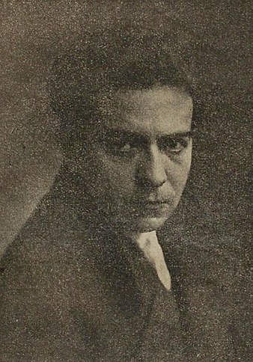
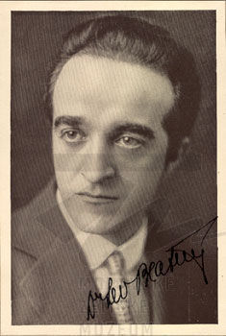
Rudolf Walter a Lev Blatný

Slide 22
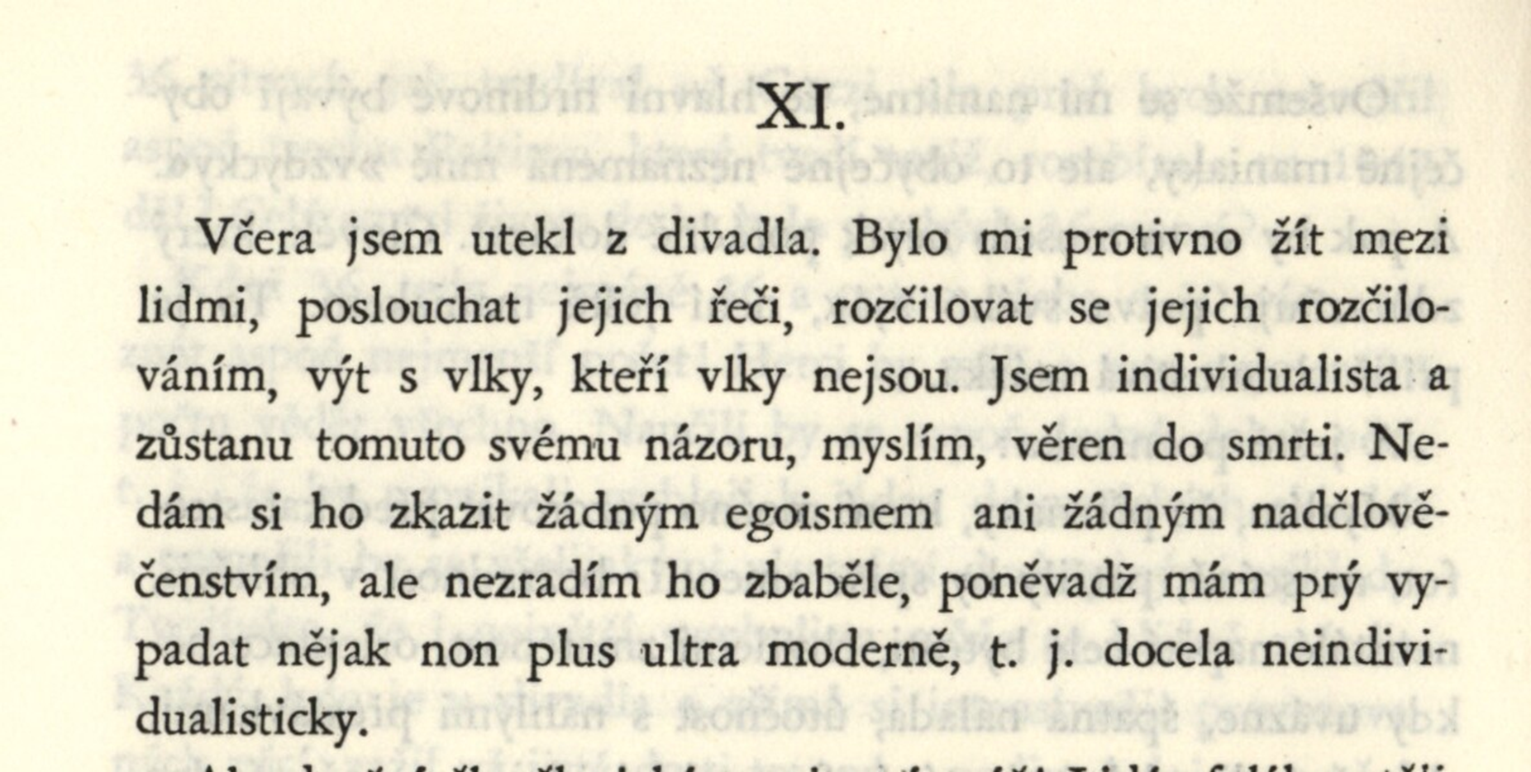
Režisérův zápisník, 1921, dostupné online: https://www.digitalniknihovna.cz/mzk/view/uuid:1a935260-70a7-11e5-9690-005056827e51?page=uuid:28e69940-78d0-11e5-954e-5ef3fc9ae867

Slide 23
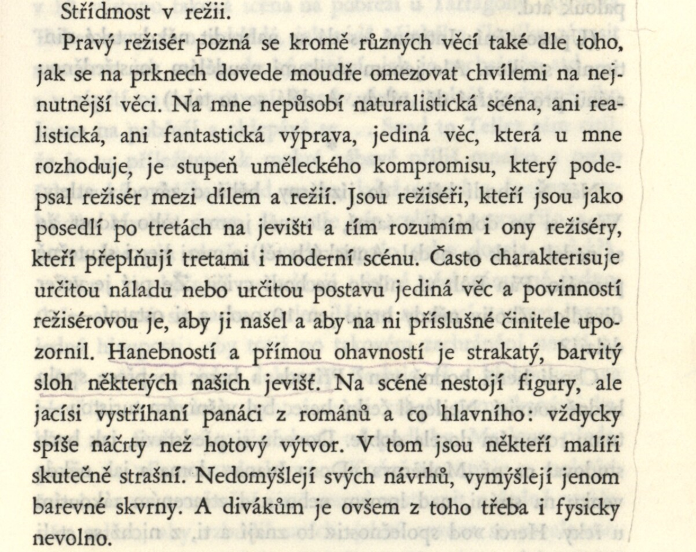

Slide 24
Uvažování o divadle
Richardson: Režisérův zápisník (1921)
Mahen, Jiří: Rozřešme českou divadelní otázku (1922)
Mahen, Jiří: Před oponou (1920)
Mahen, Jiří: Moderní drama, snadno a rychle (1921)
Mahen, Jiří: Jak se dělá divadlo (1921)
Blahník, Vojtěch: Umění divadelní (1918)
Blahník, Vojtěch: Smysl a podstata divadelního umění (1923)

Slide 25
Literatura
Štech, Václav. Džungle literární a divadelní
Vlašín, Štěpán. Jiří Mahen
Mahenova díla
Avantgarda známá i neznámá. https://service.ucl.cas.cz/edicee/antologie/avantgarda-znama-a-neznama

